Slide 1
WEMOS

Slide 2
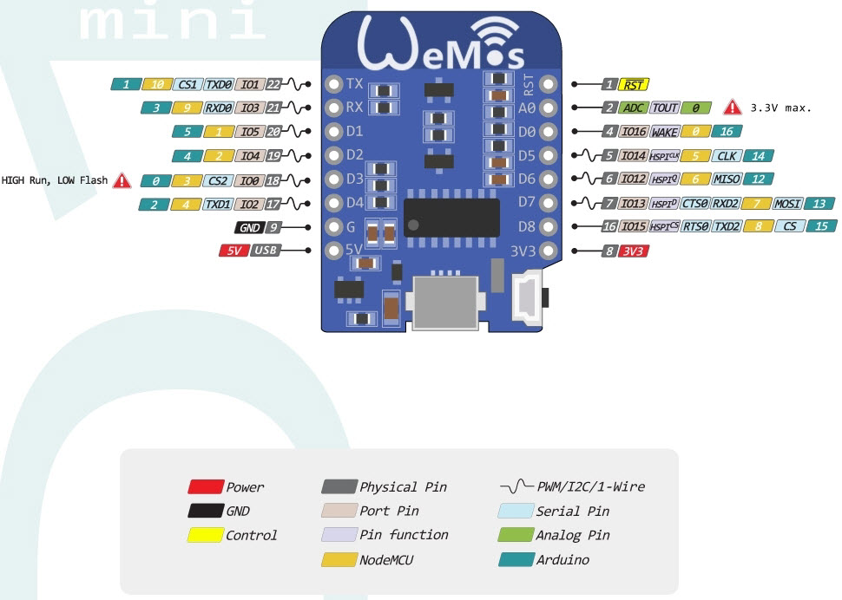
Pin Out
พอร์ตการเชื่อมต่อต่างๆ

Slide 3
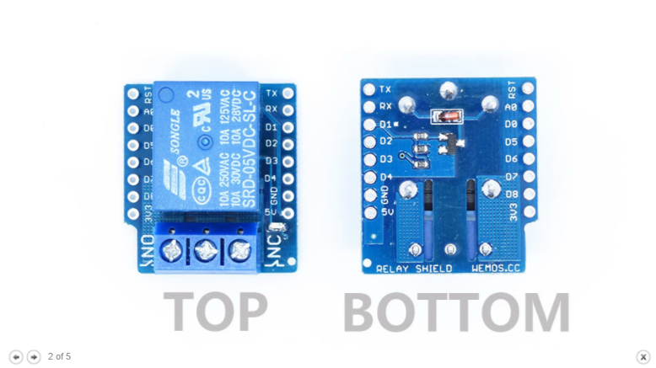
Relay Shield
เชื่อมต่อด้วยพอร์ต D1

Slide 4
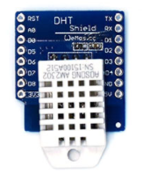
DHT Shield
เชื่อมต่อด้วยพอร์ต D4

